Slide 1
Hopfield 網路實作
授課老師:蘇木春
學生:李偉泰

Slide 2
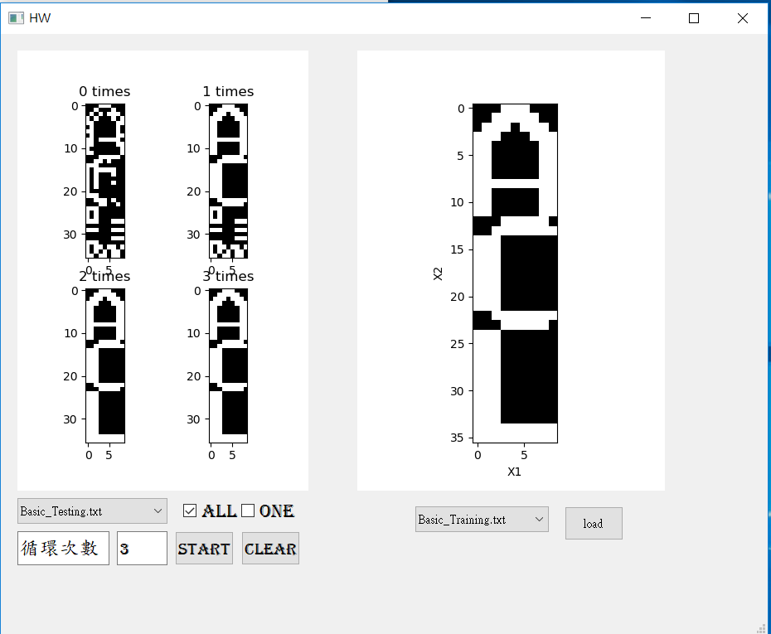
1. 選擇需要 的資料集，輸 出資料至下方 列表
A. 程式執行說明
4. Test 的圖形
3. Training的圖形
2. 訓練次數

Slide 3
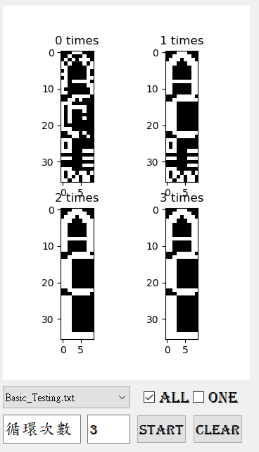
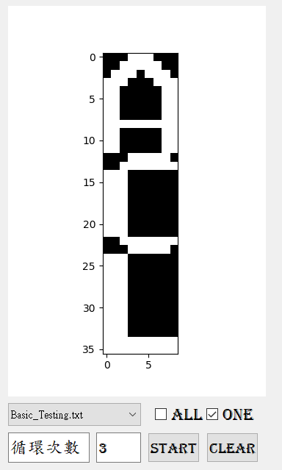

1. 選擇需要顯示訓練過程的圖樣或是最終訓練結果

Slide 4
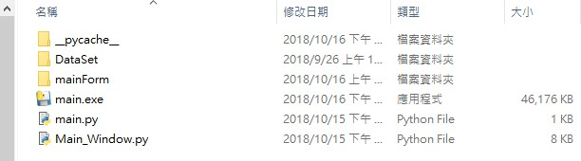
B. 程式簡介
使用PyQt5及designer做UI的設計，檔案裏面包含的是已經從UI檔案轉成Main_Window的py檔
訓練及各式的數學計算都在mainForm 這個Package裡面，分成MainUi跟calculate兩個class(在
initial .py裡)
由main.py讀入我所設計的main window，並呈現出來
Module : Main_Window.py
Package : mainForm
class
Ui_MainWindow
class
MainUi,
import
import
main
calculate
使用designer做的UI設計
控制UI的動作
呈現UI

Slide 5
4. 依照讀進來的檔案室bonus或是basic，將每個input裡面的每個圖形reshape成一維的陣列，才
把他丟進去hopfield網路裡面做運算
5. 要畫圖時，便將訓練的一維矩陣轉成原本的二維矩陣

